Slide 1
Yksi yhteinen Positia
Hejkit

Slide 2
Mikä innovaatio?
Moniammatillinen Positia, jossa pyritään tukemaan opiskelijoiden yhteistyötä ja ammatillista osaamista.
Pyrimme sisällyttämään Positiaan mahdollisimman monta alaa, jotka voivat toimia keskenään.
Innovoimme toimintamallin, jossa yhdistämme monialaisuuden ja opiskelijaterveydenhuollon (=Positia).
  Positiassa käy opiskelijoiden lisäksi muitakin ihmisiä, mutta “terveyspaketti” on opiskelijoille.

Slide 3
Miten toteutetaan?
Aluksi meinasimme ideoida toiminnan näkökulmasta, mutta se vaihtui tilanäkökulmaan. Lopulta yhdistimme molemmat keskittymättä kumpaankaan liian yksityiskohtaisesti.
Uuden Positian ydin pyritään luomaan kampuksen ensimmäiseen kerrokseen (eniten Positiaa pyörittävät koulutusohjelmat).
  Ydin = Osteopaatit, fysioterapeutit, jalkaterapeutit, apuvälineteknikot, optikot, terveydenhoitajat, sosionomit, geronomit, toimintaterapeutit sekä suuhygienistit.

Slide 4
Miten toteutetaan?
Pyrimme suunnittelussa tuomaan eniten yhteistyötä tekevät koulutusohjelmat lähelle toisiaan
  esim. osteopaatit, fysioterapeutit ja jalkaterapeutit ovat samassa tilassa.
Vähemmän Positiassa toimivat ja yhteistyötä tekevät sekä koulutusalat ovat toisissa kerroksissa.
  esim. röntgenhoitajat 2 krs.
  Positiassa voisi olla kuitenkin yksi “showroom”, johon muutkin alat voivat tulla esittelemään omaa toimintaansa tarvittaessa.

Slide 5
Suunnitelma uudesta Positiasta
Suunnittelimme uudesta Positiasta pohjapiirroksen alkuperäisen pohjapiirroksen mukaan.
  suunnitelma toteutettiin laskettujen neliöiden ja rakennusratkaisujen pohjalta.
Aiomme suunnitella “terveyspaketin” opiskelijoille.

Slide 6
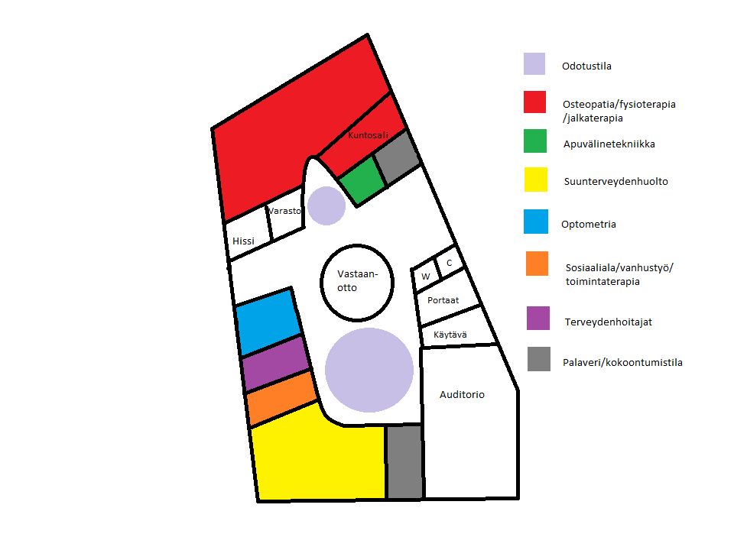

Slide 7
“Terveyspaketti”
Ajattelimme, että opiskelijoilla olisi etuoikeus käyttää Positiaa asiakkaina esim. kahtena päivänä viikossa (auki viitenä päivänä).
Opiskelijoilla oma varausjärjestelmä netissä.
Ilmaiset (terveydenhoitajan, optikon, sosionomin, suuhygienistin ja toimintaterapeutin palvelut) ja mahdollisimman halvat (osteopaatin, fysioterapeutin ja jalkaterapeutin palvelut).

Slide 8
Aineiston hyödyntäminen
Kyselyn tulokset:
  opiskelijat kaipaavat parempaa terveydenhuoltoa ja toivovat, että Positiasta tulisi mahdollisimman monipuolinen.
  yrittäjyysopintojen suorittaminen Positiassa koettiin hankalaksi kokonaisuudeksi (emme lähteneet kehittämään).
  moniammatillisuus koettiin hyväksi, mutta sen järjestäminen vaatisi suunnittelua ajanvarauksen ja opintosuunnitelman järjestämisen suhteen.
Teoriaa moniammatillisuudesta ja sen hyödyllisyydestä, toimivuudesta ja haasteista.

